Slide 1










(+593)988959107

Slide 2



ADVENTISTA DEL SÉPTIMO DÍA
MOVIMIENTO DE REFORMA

Slide 3





Asiste Puntual
Cada sábado 9:00am (Ecuador) por:
ASDMR ECUADOR
Unión Ecuatoriana ASDMR
Registro
de Asistencia

Slide 4

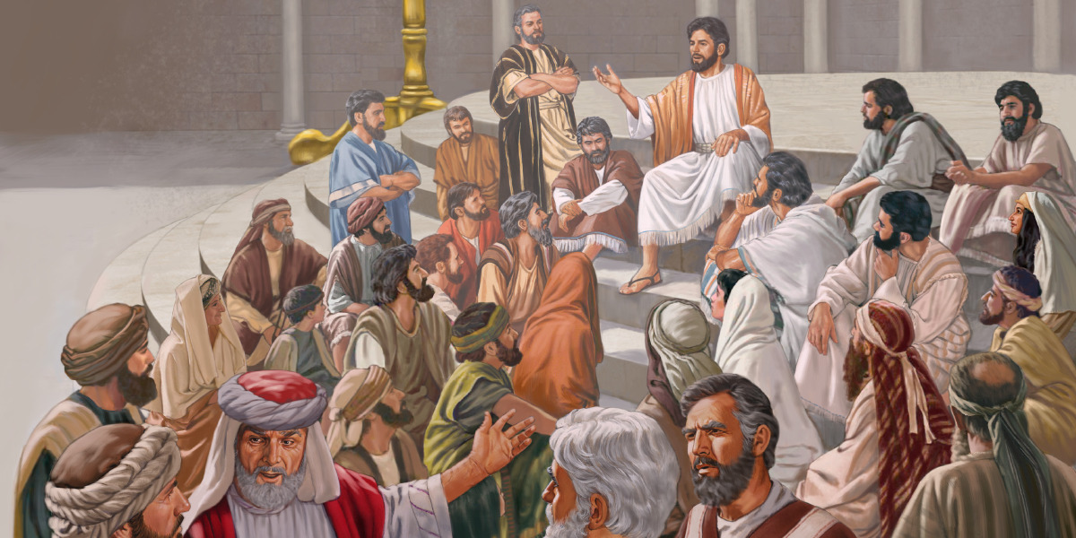


La lección de los niños para hoy es:
Jesús en la Fiesta de los Tabernáculos
Sábado, 19 de abril de 2025

Slide 5
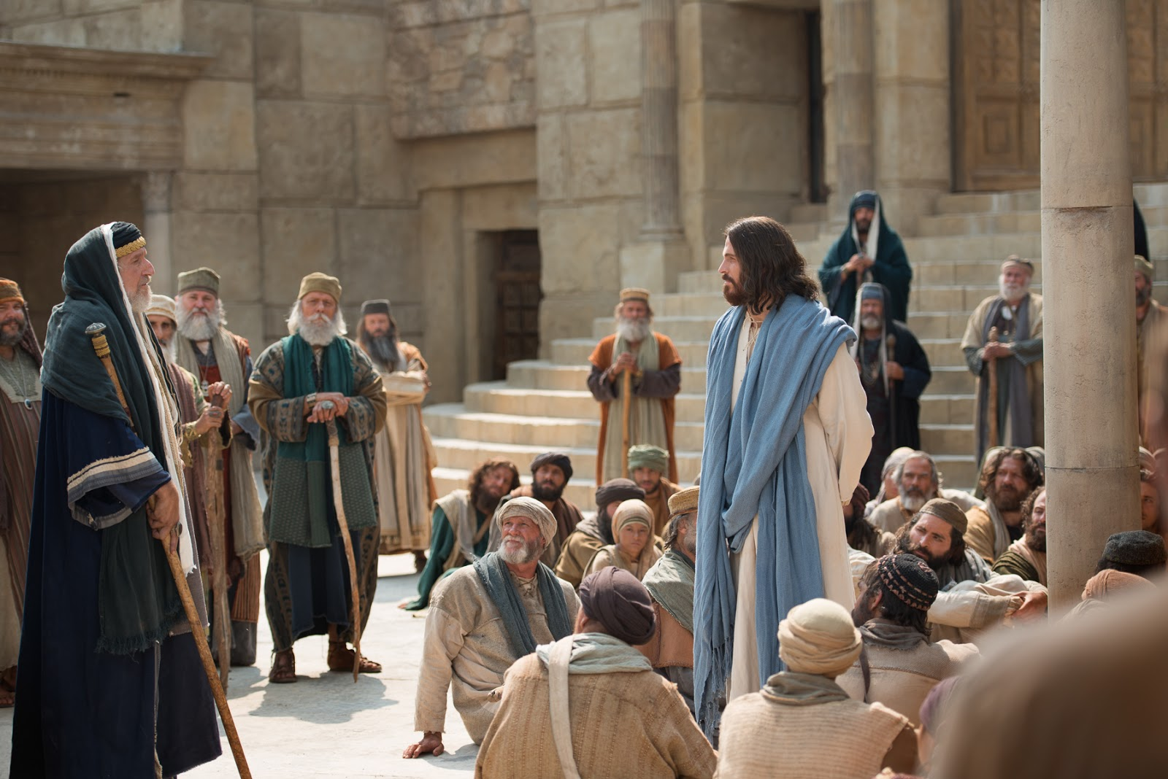
Jesús en la Fiesta de los Tabernáculos
Sábado, 19 de abril de 2025
Lección 3

Slide 6



Verso bíblico de memoria
“Y se admiraban de su doctrina, porque su palabra era con autoridad.”
(Lucas 4:32)
Idea central
“Jesús conocía las necesidades del alma. La pompa, las riquezas y los honores no pueden satisfacer el corazón. ‘Si alguno tiene sed, venga a mí y beba.’ Los ricos, los pobres, los encumbrados y los humildes son igualmente bienvenidos. Él promete aliviar el ánimo cargado, consolar a los tristes, dar esperanza a los abatidos.”
El Deseado de Todas las Gentes, p. 417.
Sábado, 19 de abril de 2025
Introducción

Slide 7
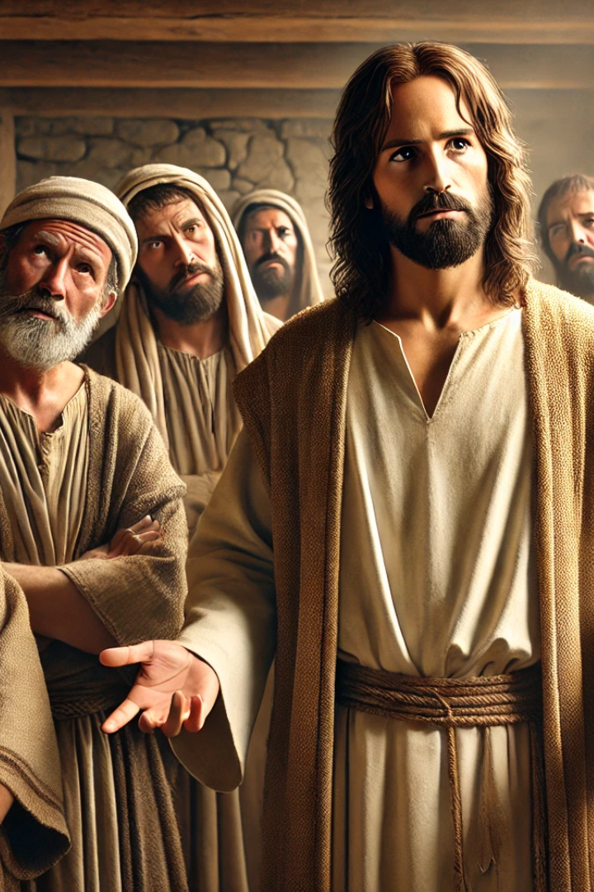
¿A qué grave desafío se enfrentó Jesús en su propio hogar?
Jesús tuvo que hacer frente a la incredulidad de sus hermanos…
…ellos, a pesar de vivir con Él, ver sus milagros, su carácter perfecto…
…estaban llenos de dudas, Jesús no encuadraba en su concepto del Mesías.
La vida familiar de Jesús
Domingo

Slide 8
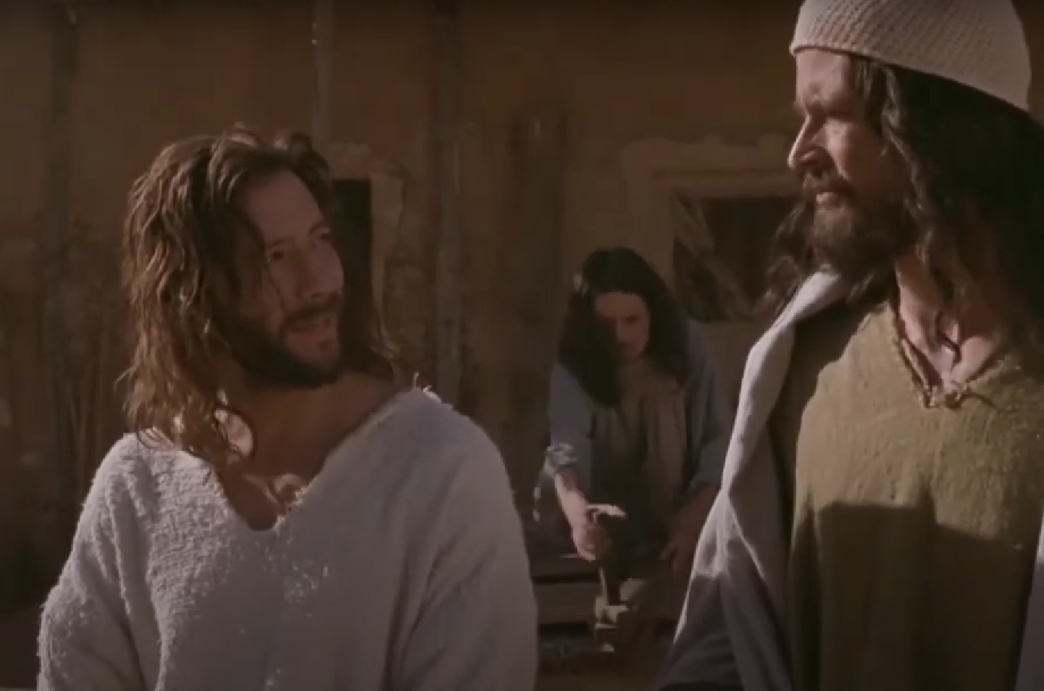
Anticipándose a la fiesta anual de los Tabernáculos, ¿qué sugerencia le hicieron los hermanos de Cristo?
Los hermanos de Jesús, pensando en términos de poder terrenal y ambicionando la idea de que su propio hermano pudiera ser el Príncipe de Israel, el Mesías esperado…
…le sugirieron sarcásticamente ir a Jerusalén para que se manifestara abiertamente ante la multitud reunida y allí confirmar su posible rol como el Mesías según sus expectativas.
Sal de aquí, y vete a Judea, para que también tus discípulos vean las obras que haces…
Los hijos de José
Lunes

Slide 9
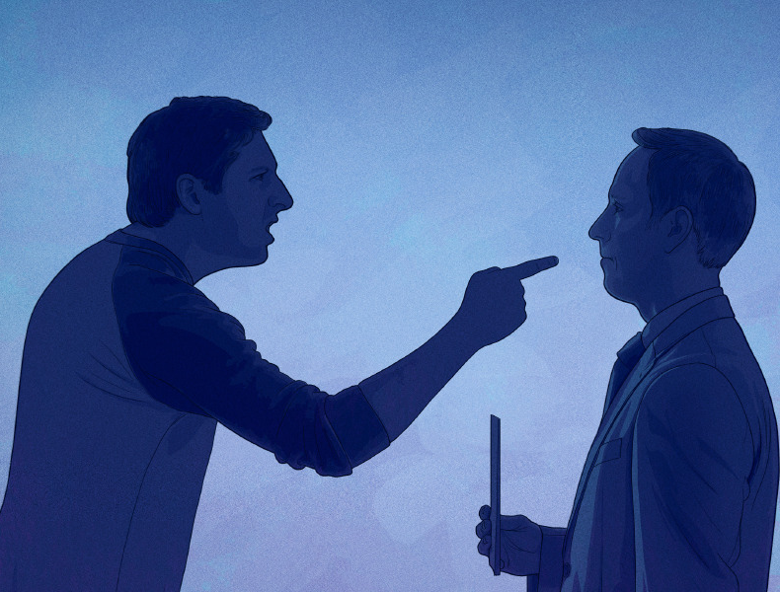
Los mansos, siempre han enfrentado oposición de personas soberbias, violentas y que no temen a Dios…
…tal es el caso de Jesús, siendo manso fue rechazado, calumniado y finalmente crucificado por aquellos que se creían sabios y poderosos.
Describe el problema al que siempre se han enfrentado los mansos.
Los hijos de José
Lunes

Slide 10
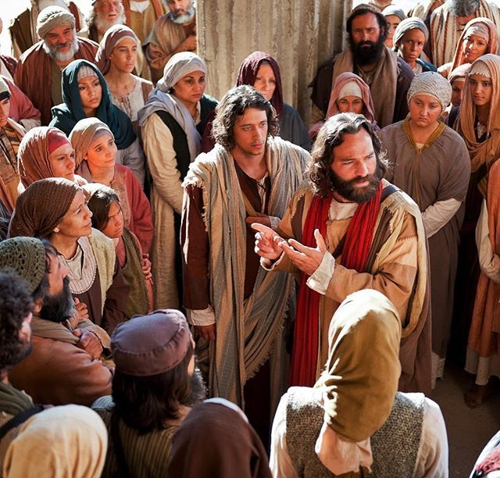
¿Qué opiniones contradictorias se suscitaron sobre Jesús?
Aunque durante meses Jesús había permanecido ausente de las fiestas, el interés en Él no había disminuido, era el centro de conversación entre la multitud...
…pero las opiniones estaban divididas, unos veían en Él a alguien enviado por Dios, mientras otros lo consideraban un falso maestro, un impostor que desviaba a la gente del camino correcto.
¿Dónde está?
No, Él engaña a la gente.
Es buen hombre
Controversia sobre Jesús
Martes

Slide 11
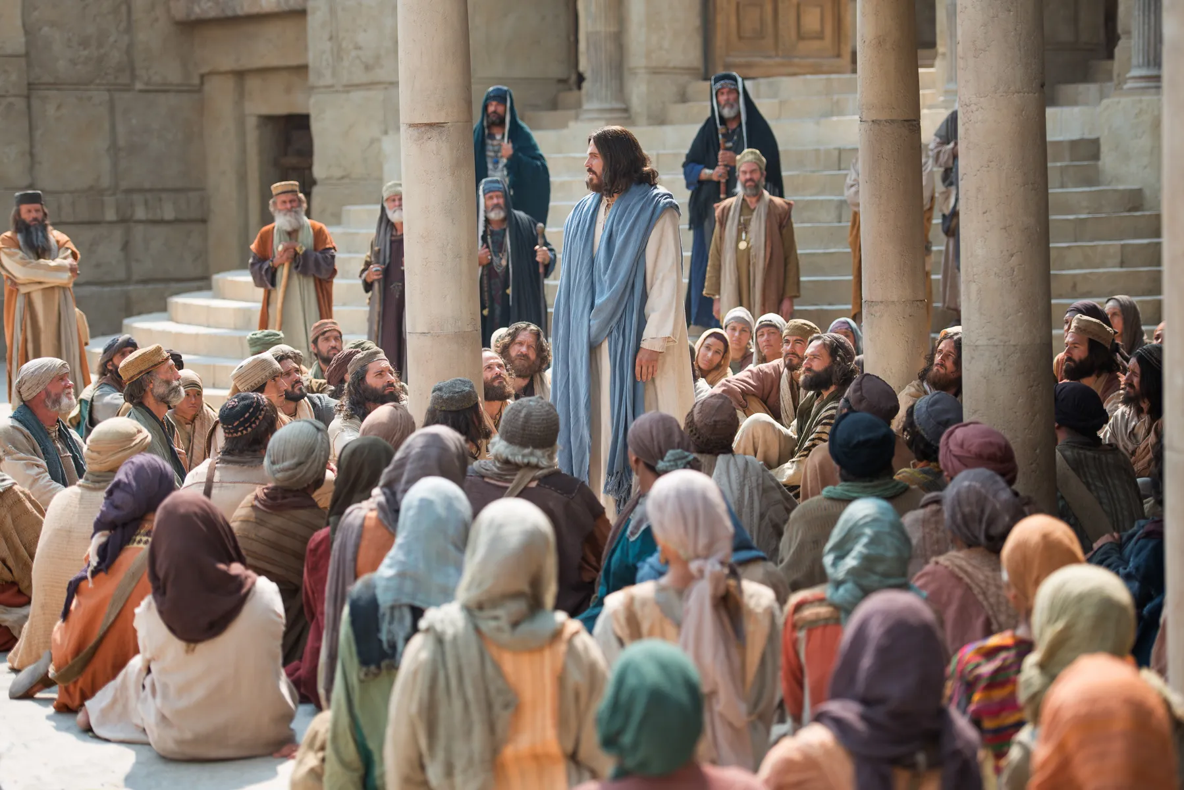
Cuando Jesús entró en el atrio del templo, todos se sorprendieron y toda voz se acalló, Jesús les empezó a enseñar con convicción, claridad y autoridad, estaban admirados…
…les explicó que su doctrina no era inventada por Él, sino que venía directamente de Dios, y los invitó a tener una experiencia personal con Él a fin de conocer si su enseñanza era verdadera.
2. Mi doctrina no es mía, sino de aquel que me envió.
1. ¿Cómo sabe este de letras, sin haber estudiado?
¿Cómo silenció Jesús las opiniones contradictorias acerca de sí mismo?
Controversia sobre Jesús
Martes

Slide 12
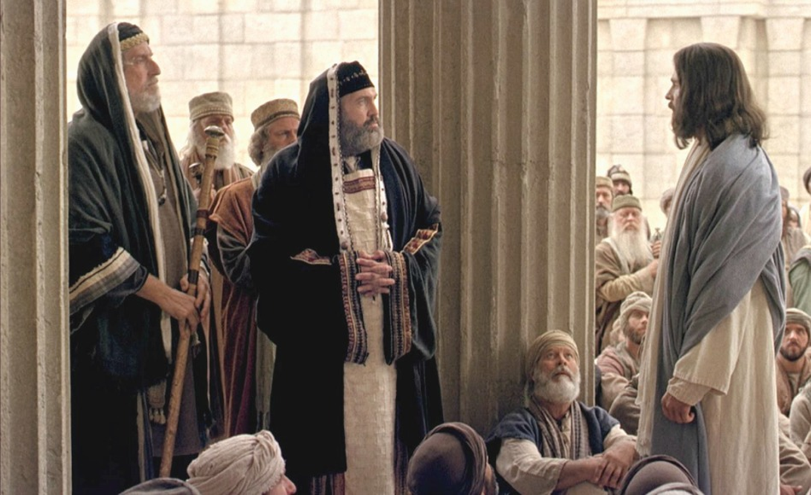
Jesús conocía el corazón de los rabinos, ellos pretendían ser celosos guardianes de la ley de Moisés, pero en realidad no la cumplían…
…ellos estaban planeando matar a Jesús, violando el mandato “no matarás”, por eso Jesús fue directo y los confrontó con su pregunta desenmascarando su religiosidad.
¿No os dio Moisés la ley, y ninguno de vosotros la cumple? ¿Por qué procuráis matarme?
¿Qué percibió Jesús en los rabinos y qué pregunta les formuló?
Odio contra el Santo
Miércoles

Slide 13
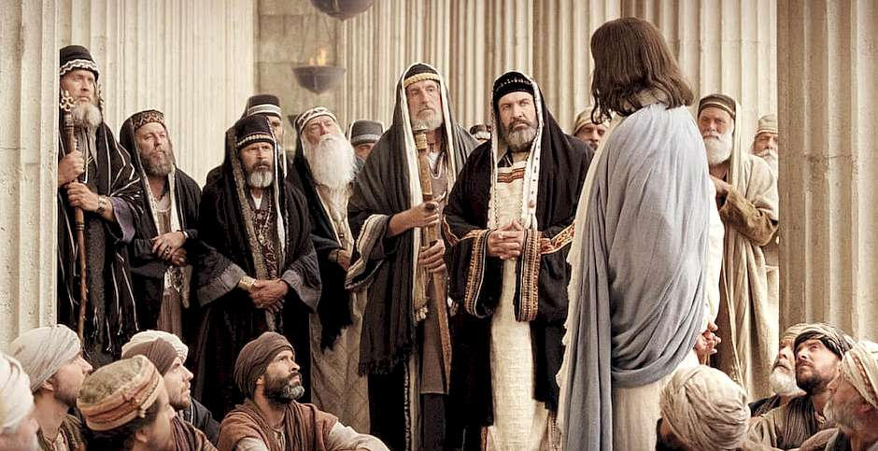
Cuando Jesús los confrontó insinuaron que Jesús estaba endemoniado, de esta forma querían desacreditar su autoridad espiritual y su enseñanza…
…pero Jesús usó su conocimiento de la ley para demostrar su coherencia, ellos comenzaron a perseguir a Jesús porque sanó en sábado, pero ellos circuncidaban en sábado para cumplir con la tradición (aunque era trabajo)…
…sanar en sábado no violaba la ley de Dios, sino que la cumplía en su propósito más elevado: el bien del ser humano.
Demonio tienes, ¿quién procura matarte?
Una obra hice, y todos os maravilláis. Por cierto, Moisés os dio la circuncisión; y en el día de reposo circuncidáis al hombre.
En su respuesta a Cristo, ¿de qué le acusaron los rabinos, y cómo les contestó Él a su vez?
Odio contra el Santo
Miércoles

Slide 14
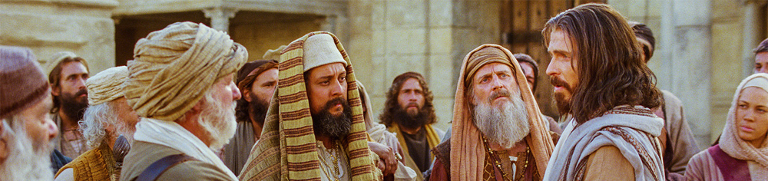
No juzguéis según las apariencias, sino juzgad con justo juicio.
Se nos llama a no emitir juicios rápidos, superficiales y basados en las apariencias externas o en prejuicios…
…se nos insta a obrar con el prójimo con justicia, verdad y compasión, considerando su historia, su lucha o relación con Dios.
Explica el amplio significado de la siguiente advertencia de Cristo.
Odio contra el Santo
Miércoles

Slide 15
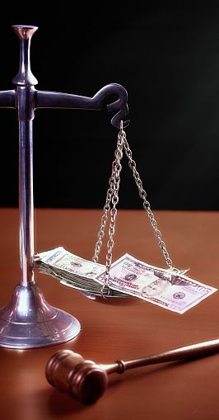
¿Cómo describen las Escrituras el estado mental de la sociedad en este mundo, a menudo como se veía en la antigüedad, pero especialmente en la actualidad?
La describe en un estado de corrupción generalizada donde la verdad no tiene lugar…
…y la sociedad se ha vuelto imparcial, injusta, egoísta y enemiga del bien.
Juicio humano vs. Juicio divino
Jueves

Slide 16

En medio de la confusión podemos confiar plenamente en Él, porque su sabiduría es infinita y perfecta…
…los pensamientos de Dios son de tierna misericordia, bondad y gracia perdonadora…
…por eso, debemos estar seguros de que su camino es mejor del que podríamos trazar por nosotros mismos.
En medio de la confusión, ¿por qué podemos confiar en los caminos de Dios?
Juicio humano vs. Juicio divino
Jueves

Slide 17





Jesús, aunque creció en un hogar donde reinaban principios piadosos, sus propios hermanos no creían en Él y a menudo se ponían de lado de los rabinos condenando su vida perfecta.
La actitud de los hermanos de Jesús al sugerirle ir a Jerusalén fue de incredulidad disfrazada de consejo. Aunque estaban impresionados por sus obras, no creían verdaderamente en su misión divina, ellos esperaban que estableciera un reino terrenal.
A pesar de los milagros de Jesús, su enseñanza y su vida sin pecado, la gente debatía quién era realmente, unos veían en Él al esperado Mesías y otros dudaban por no cumplir sus expectativas humanas.
Los rabinos en lugar de aceptar la luz trazaron planes para eliminar a Jesús, acusándolo falsamente y buscando desacreditarlo ante la multitud porque su mensaje confrontaba su orgullo, sus tradiciones humanas y su influencia.
El hombre juzga por lo que ve y actúa según conveniencia o tradición, pero Dios obra con sabiduría infinita, justicia verdadera y amor inmutable, por eso podemos confiar en que su voluntad siempre busca nuestro bien eterno.
Afirmo lo que aprendí
Resumen

Slide 18

Avanzo
Jesús satisface las necesidades más profundas del alma. Él ofrece paz, esperanza y consuelo a todos, sin distinción.
al tomar buenas decisiones
¡Decido acudir a Cristo en busca de descanso, permitiendo que su amor llene y transforme mi corazón!
Aplico a mi vida lo que aprendí
Decisión

Slide 19


Soy Mayordomo:
Planifico mi ofrenda
Para transferencias bancarias:
Banco Pacífico
Cuenta Corriente #637254
Banco Pichincha
Cuenta de Ahorros #3735728600
RUC: 1790984362001
ADVENTISTAS DEL SÉPTIMO DÍA MOVIMIENTO DE REFORMA UNION ECUATORIANA
DIEZMOS
OFRENDAS
Mayordomía

